Slide 1
창작 게임 제안서
미지 탐사대(임시)
이석원
sktjrdnjs@naver.com
010-4010-0892

Slide 2
1. 게임 개요
2. 게임 설명
INDEX
3. 게임 시스템
4. 수익 구조
5. 개발 계획

Slide 3
1. 게임 소개
2. 선정 이유
3. 컨셉
4. 참고 자료
5. 게임 시장 포지션
6. 시놉시스
7. 캐릭터
게임 개요

Slide 4
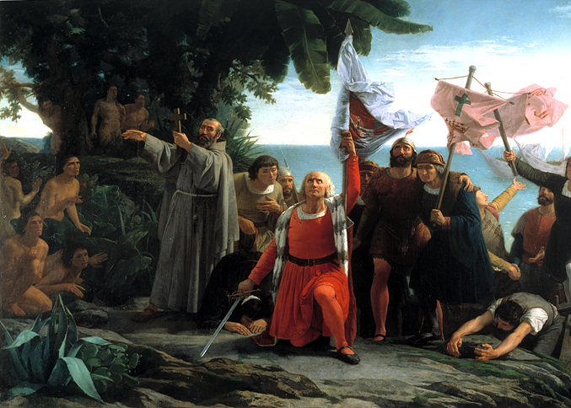

1. 게임 개요
게임 소개
미지 탐사대 는
미지의 대륙을 탐사하는
탐사대원들의 이야기이다.
플랫폼 – 멀티 플랫폼(PC, 모바일)
장르 – 액션 어드벤처 수집형 SRPG
대상층 - 20대~30대
화풍 - 캐주얼
아메리카 대륙의 발견자로 알려졌던
크리스토퍼 콜럼버스와 탐험대를 모티브로 삼고 있다.
신대륙을 조사하는
몬스터 헌터 월드를 참고했다.
플랫폼과 장르, 대상층과 화풍의 선정 이유는?

Slide 5
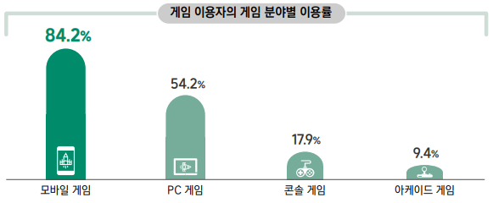
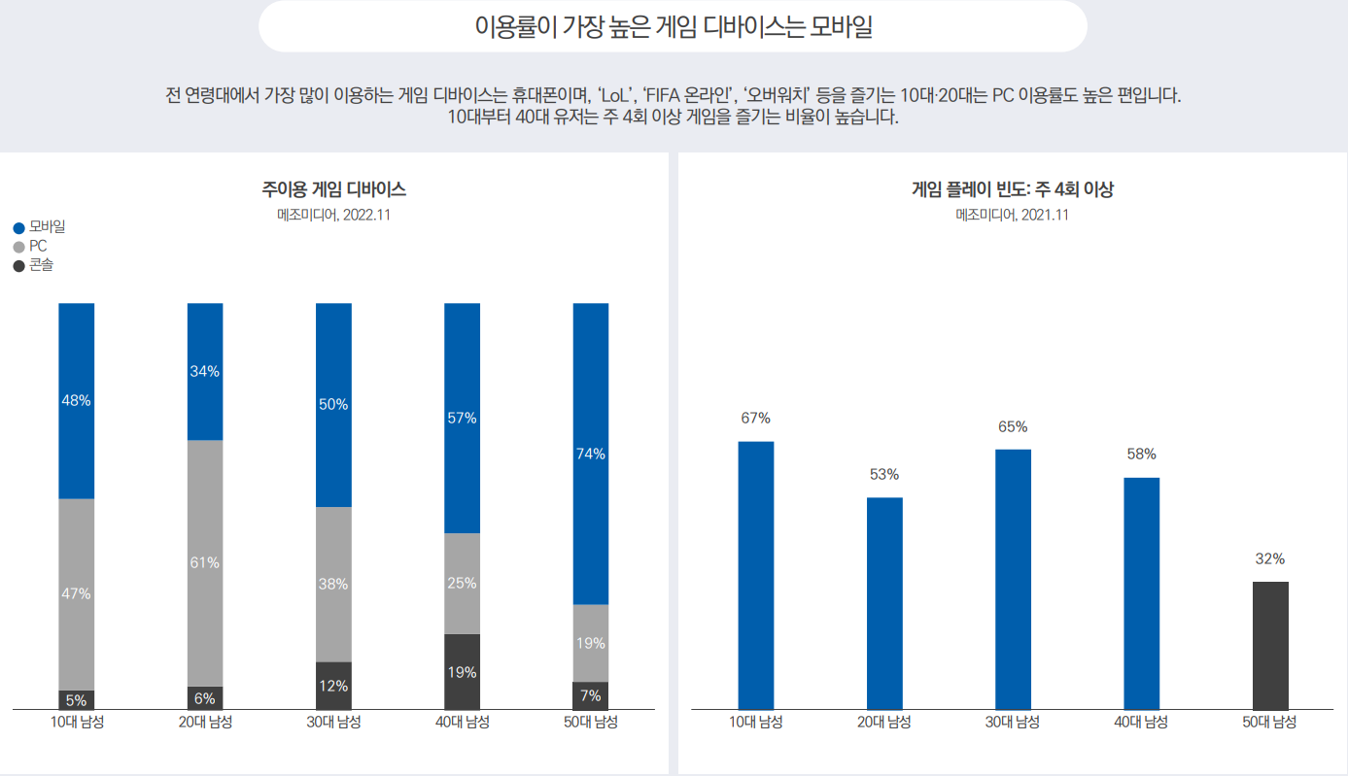
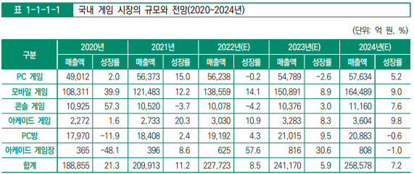
1. 게임 개요
선정 이유
출처 : 한국 콘텐츠 진흥원 산업백서
출처 : 메조미디어 모바일게임 업종 분석 리포트
PC 시장은 큰 변동 없이 유지되고 있고,
모바일 시장은 규모와 매출이 상승하는 추세.
플랫폼은 멀티 플랫폼(PC, 모바일)

Slide 6
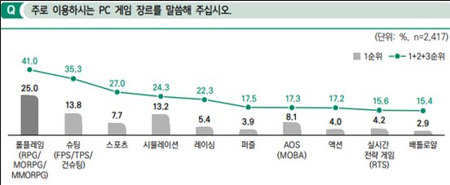
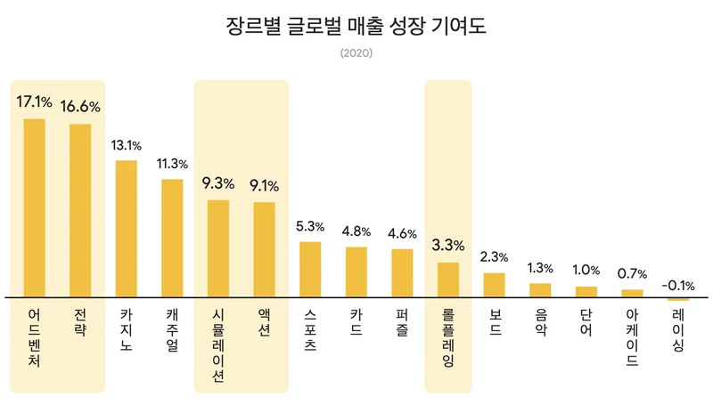
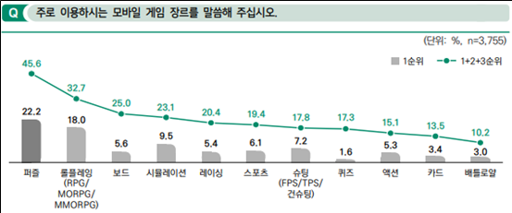
1. 게임 개요
선정 이유
출처 : 한국 콘텐츠 진흥원 산업백서
출처 : 포스트 코로나 시대, 한국 게임사의 약진을 위한 6가지 제언
출처 : 한국 콘텐츠 진흥원 산업백서
PC와 모바일에서 롤플레잉, 시뮬레이션은 선호하는 장르.
매출 순위가 높은 액션과 어드벤처, 전략 장르의 요소를 추가.
장르는 SRPG와 액션 어드벤처

Slide 7
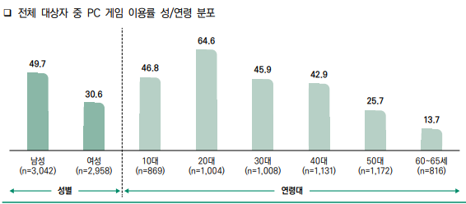
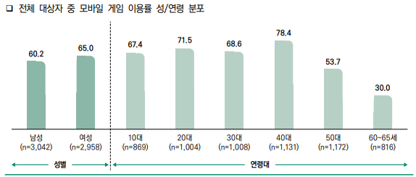
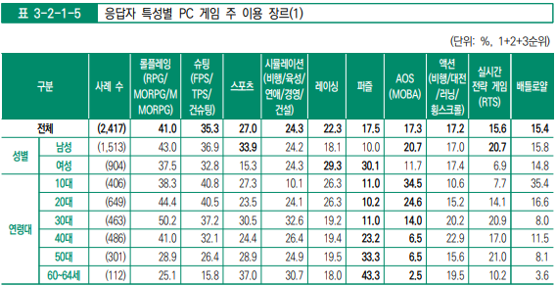
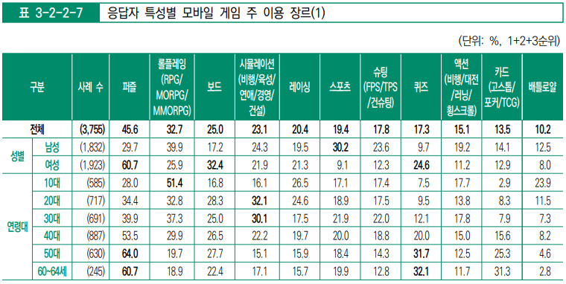
1. 게임 개요
선정 이유
PC 게임은 남성의 이용률이 높고,
모바일 게임은 성별 무관으로 고르게 분포.
RPG와 시뮬레이션의 이용자 평균 연령층은 20~30대.
대상층은
평균적으로 게임 이용률이 높은 20~30대의 성별 무관
출처 : 한국 콘텐츠 진흥원 산업백서

Slide 8
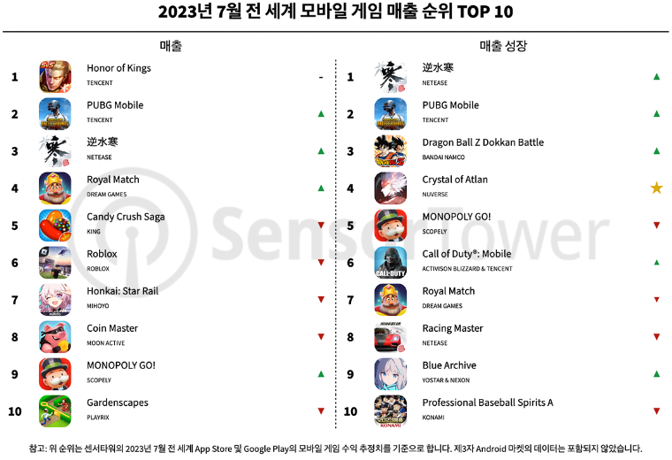
1. 게임 개요
선정 이유
MOBA(AOS)
배틀로얄
MMORPG
퍼즐
RPG
퍼즐
오픈월드RPG
FPS
어드벤처
레이싱 게임
보드게임
퍼즐
스포츠 게임
출처 : 센서 타워
국내에서 서비스하는 RPG는 전부 캐주얼 화풍이며,
과반수가 수집형 RPG이다.
수집형 RPG에, 화풍은 캐주얼

Slide 9
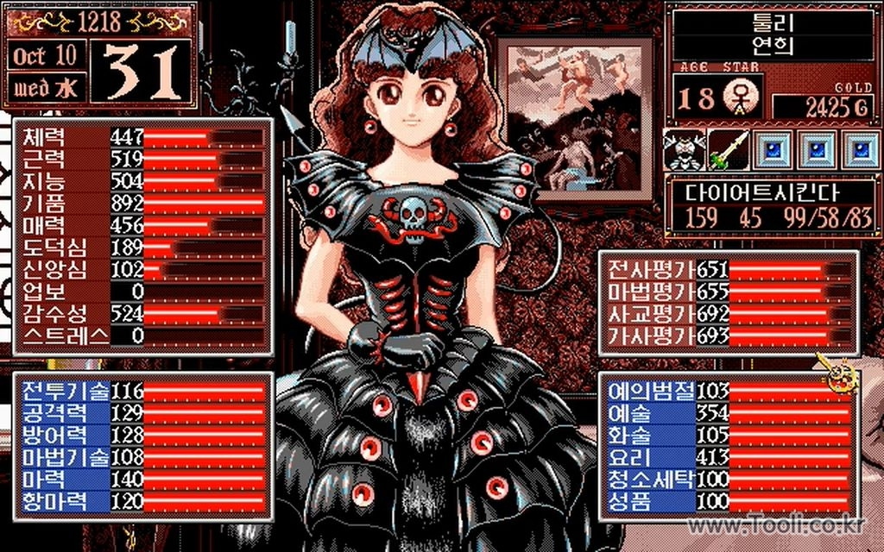
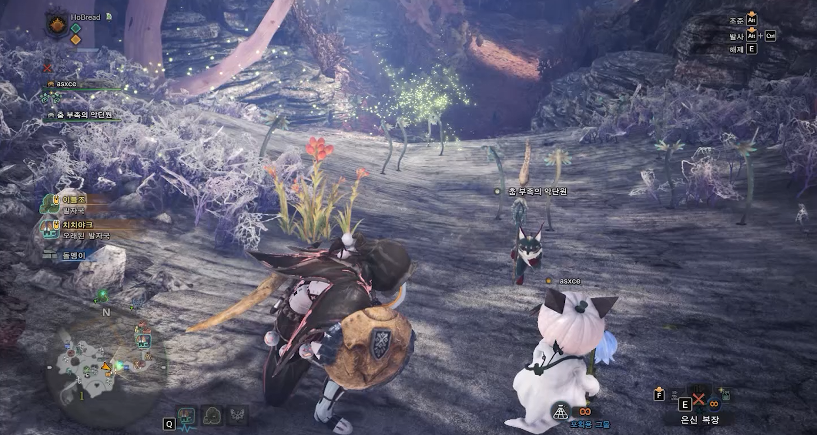
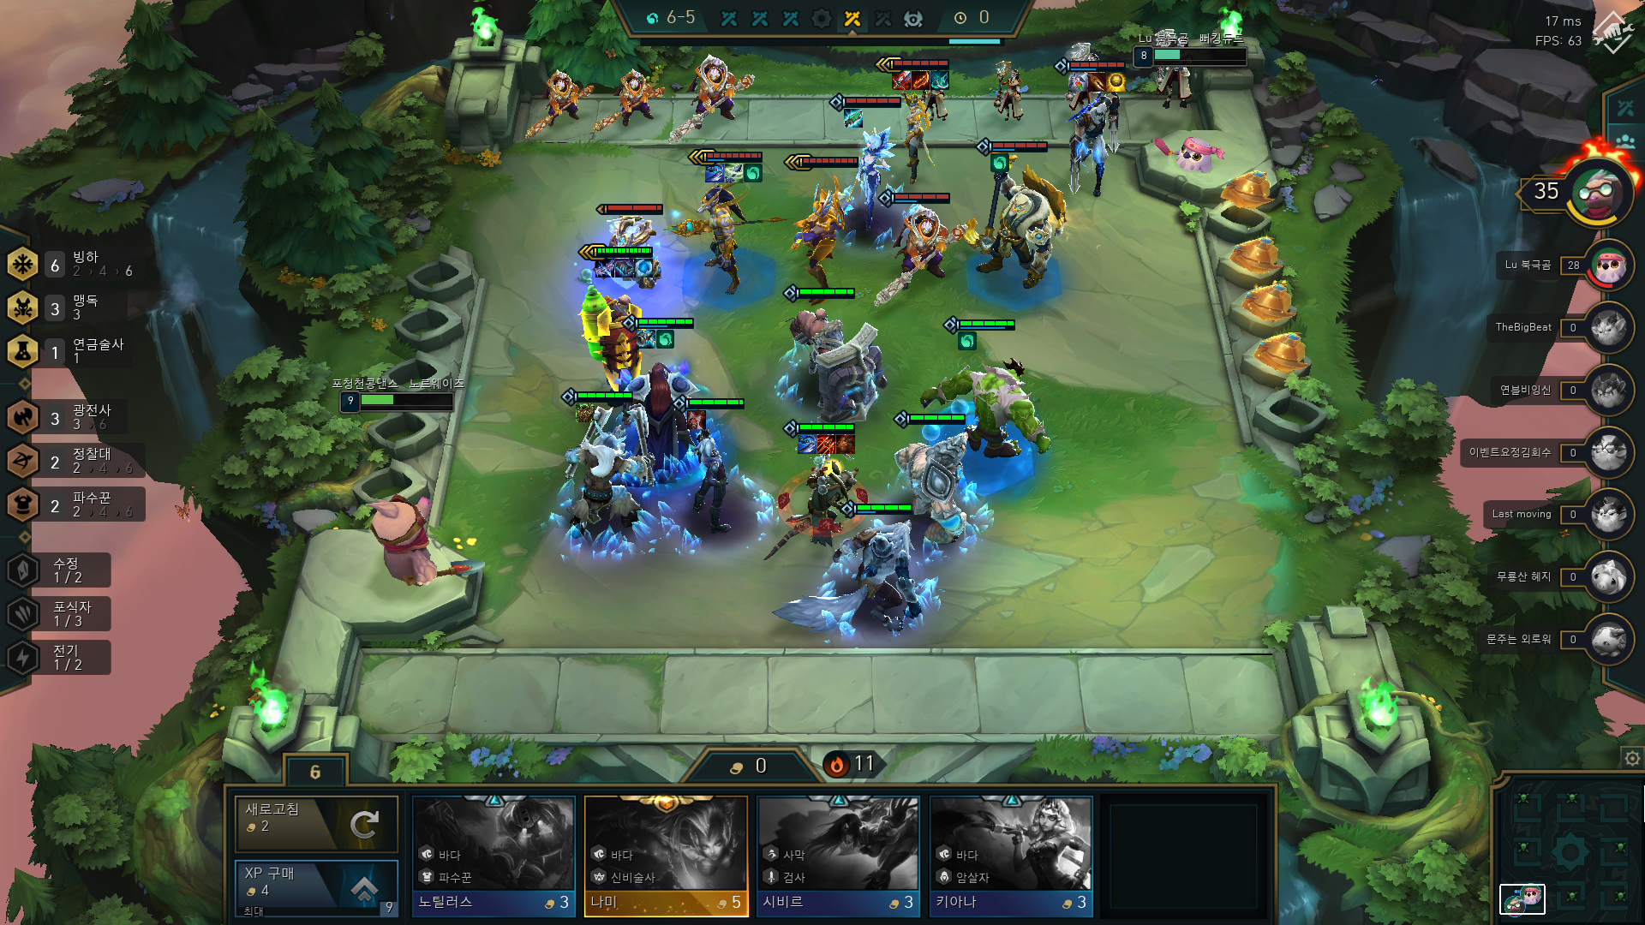
1. 게임 개요
컨셉
출처 : 프린세스 메이커2
출처 : 몬스터 헌터 월드
여타 수집형 RPG보다 더 깊게 들어간 육성 시스템
탐사 위주의 게임 방식
시너지를 고려해 육성한 캐릭터로
파티를 편성하여 미지의 대륙을 탐사한다.
출처 : 전략적 팀 전투
시너지를 활용한 전략

Slide 10



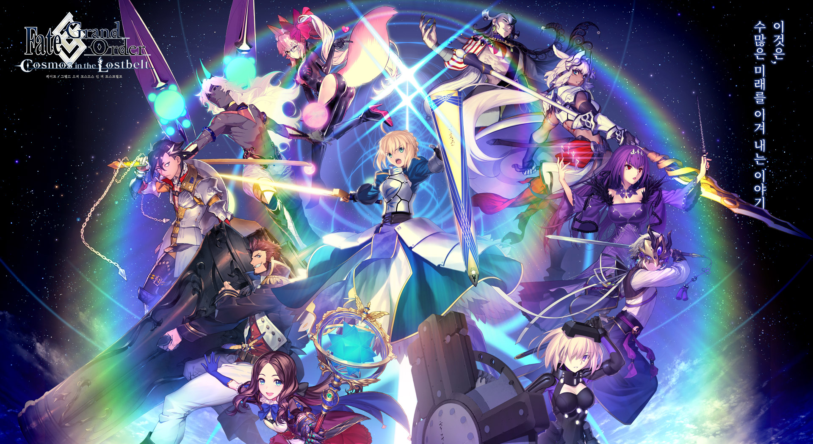

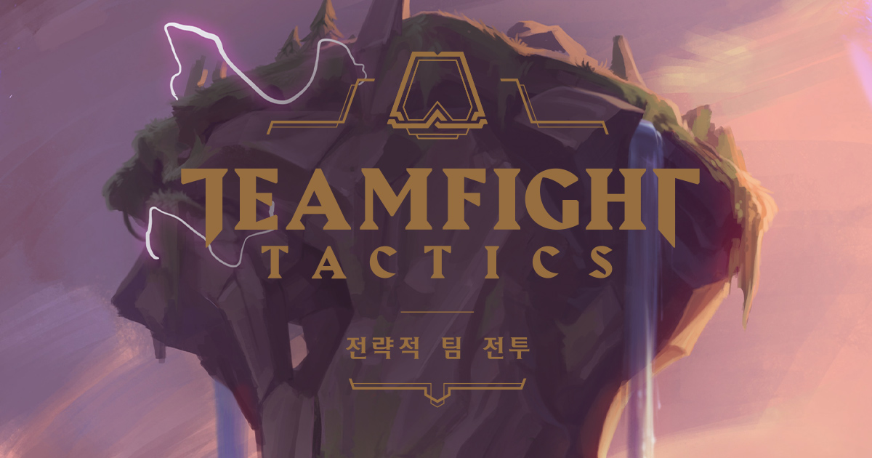
1. 게임 개요
참고 자료
원신
블루 아카이브
몬스터 헌터 : 월드
게임 플레이 방식 등 참고
실시간 전투 방식 및 호감도 등 참고
게임 컨셉 및 조사 시스템 참고
페이트 그랜드 오더
프린세스 메이커 2
전략적 팀 전투
스테이지 방식 및 맵 구조 등 참고
캐릭터 육성 시스템 참고
파티 시너지 시스템 참고

Slide 11




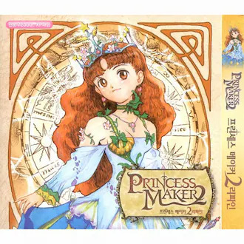



1. 게임 개요
캐주얼
게임 시장 포지션
미
지
탐
사
대
페이트 그랜드 오더
수
집
요
소
우마무스메
육
성
요
소
블루 아카이브
원신
프린세스 메이커2
세븐 나이츠2
전쟁항로
오딘
실사

Slide 12
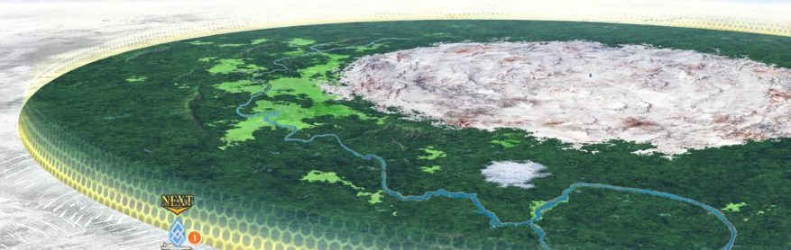
1. 게임 개요
시놉시스
출처 : 페이트 그랜드 오더
마법과 몬스터가 존재하는 세계.
몬스터의 존재는 일반인에겐 무척 위협적이었지만, 강력한 힘을 쥔 이들에겐 마석이라는 자원을 품고 있는 거위였다.
그리하여 몬스터 토벌을 위해 모험가라는 직업이 생겨나고, 현재에 이르러선 그 많은 몬스터는 멸종 위기에 처하고 모험가 직군과 인류의 미래가 어두워진 상황.
그러던 중에, 미지의 대륙이 발견된다.
끝이 보이지 않는 그곳에는, 지금껏 발견되지 않았던 다양한 동식물과 고대의 문명, 그리고 새로운 자원이 있었다.
많은 이들이 주목한 그때, 초강대국인 제국에서 공식적으로 길드에 탐사를 명령한다.
그리고 그 명령을 수행하게 된 사람 중 한 명이 바로 플레이어인 당신이다.

Slide 13
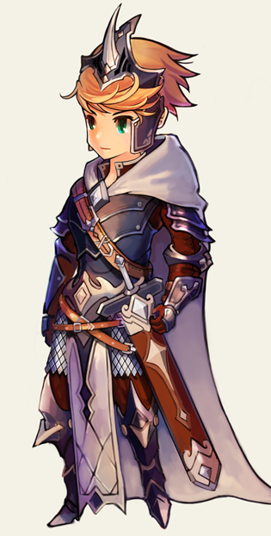

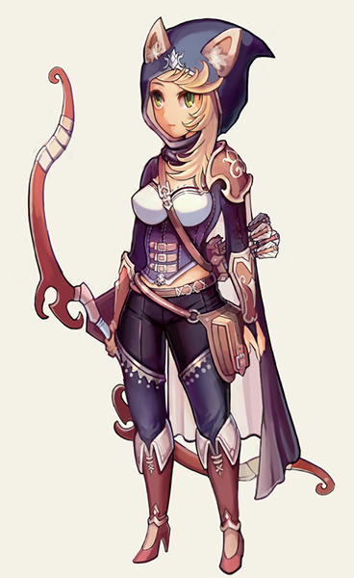
1. 게임 개요
캐릭터
검사
여사제
궁수
추천 포지션 : 전방
메인 역할군 : 탱커
서브 역할군 : 보조 딜러
추천 포지션 : 후방
메인 역할군 : 힐러
서브 역할군 : 버퍼
추천 포지션 : 별동
메인 역할군 : 딜러
서브 역할군 : 보조 딜러
출처 : http://www.gamejob.co.kr/community/gallery/view?Gallery_Stat=11&Idx=195218&mode=V

Slide 14
1. 게임 방식
2. 플레이 방식
3. SWOT 분석
게임 설명

Slide 15
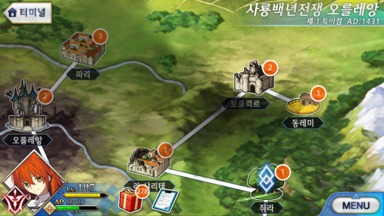
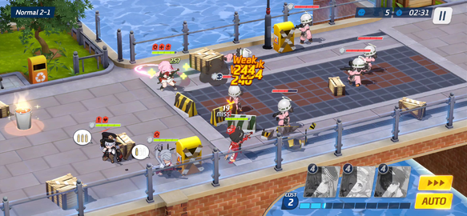
2. 게임 설명
게임 방식
출처 : 페이트 그랜드 오더
출처 : 블루 아카이브
스테이지 방식.
스테이지 입장 후 탐색할 때 이벤트가 발생한다.
이벤트는 총 3개.
전투는 실시간 자동 전투 방식으로 진행된다.
전투 이벤트는 이미지와 같이 진행된다.
화면 아래의 스킬을 사용할 수 있다.

Slide 16
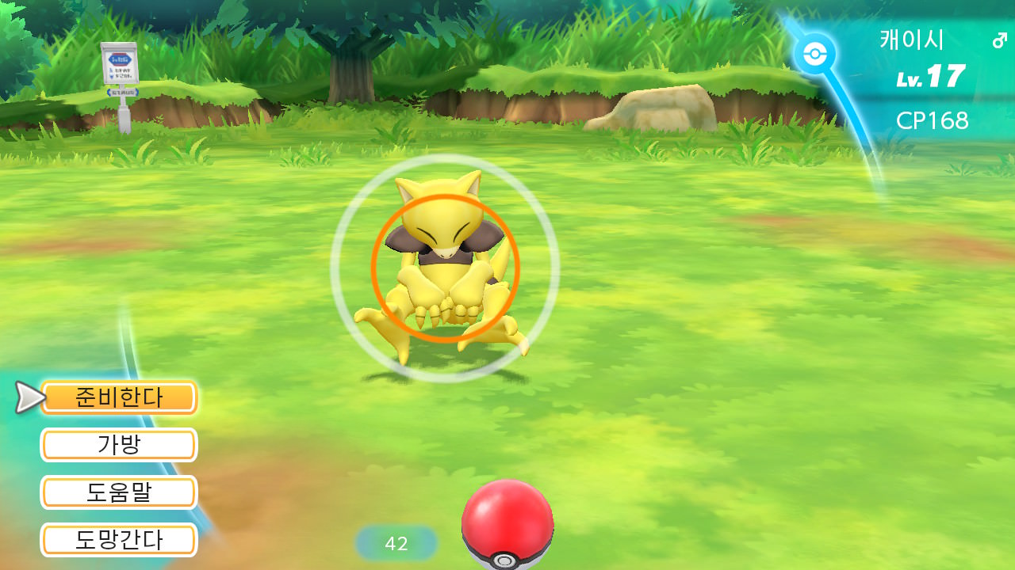
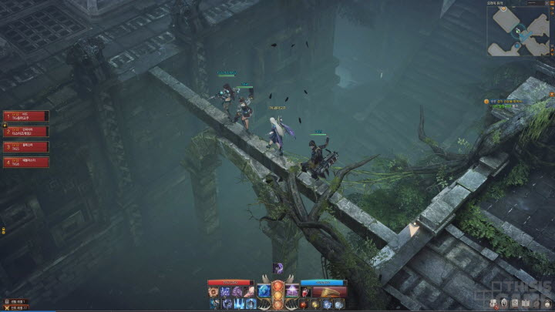
2. 게임 설명
게임 방식
출처 : 포켓몬스터 레츠고
출처 : 로스트아크
수집과 발굴은 미니 게임으로 진행된다.

Slide 17
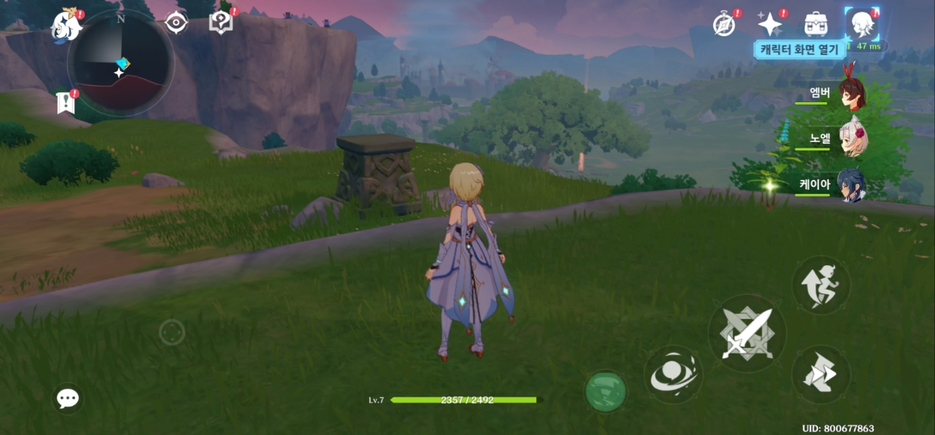
2. 게임 설명
플레이 방식
미니 맵
아이콘 클릭 시,
대표 캐릭터로 설정.
캐릭터 위치
출처 : 원신
캐릭터 구도, 대표 캐릭터 설정, 미니 맵을 참고

Slide 18
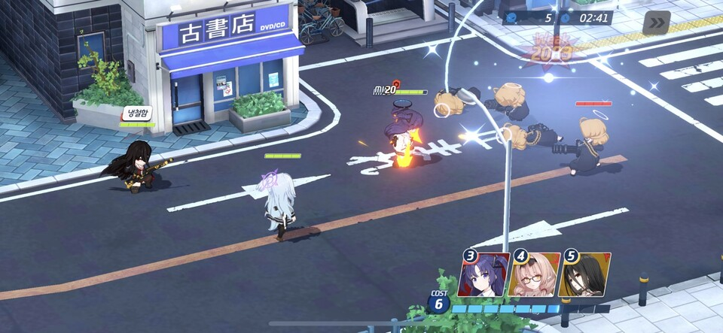



2. 게임 설명
플레이 방식
아군 위치
적 위치
적의 수
배속
이동 방향
스킬
캐릭터 아이콘 클릭 시,
스킬이 뜨고, 클릭으로 발동.
이미지 출처 : 블루 아카이브
이동하면서 자동 전투하는 방식과 스킬 사용,
아군과 적의 위치 및 구도, 적의 수 표기를 참고
스킬 아이콘 출처 : 리그 오브 레전드

Slide 19
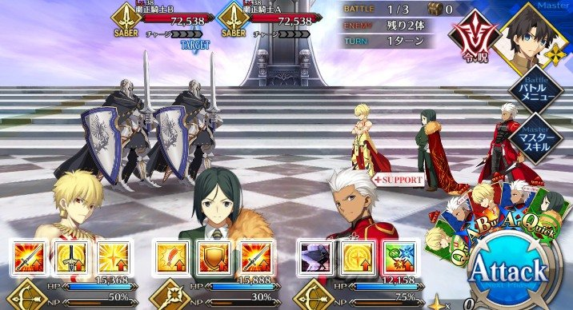
2. 게임 설명
플레이 방식
이미지 출처 : 페이트 그랜드 오더
전투 중 기믹이나 상황에 따른
다양하고 전략적인 스킬 운용 방식을 참고

Slide 20
2. 게임 설명
SWOT 분석
Strength
강점
Weakness
약점
다채로운 전략 시스템, 세부적인 캐릭터 육성
진부한 장르와 세계관
접근하기 쉬운 게임성
난이도 있는
게임 플레이
Opportunity
기회
Threat
위기

Slide 21
1. 메인 시스템
2. 핵심 시스템
게임 시스템

Slide 22
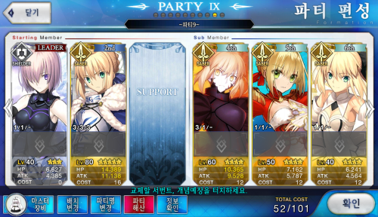
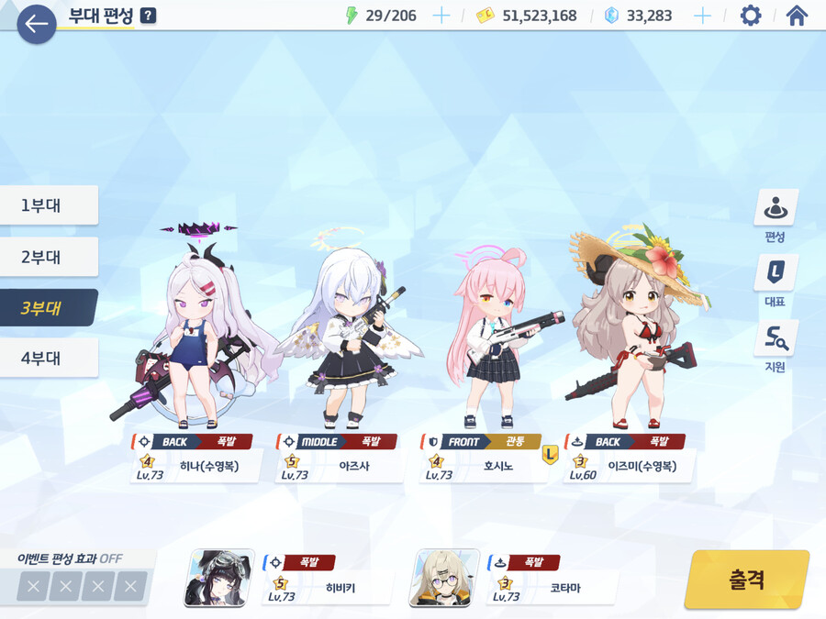
3. 게임 시스템
메인 시스템
편성 시스템
이미지 출처 : 페이트 그랜드 오더
이미지 출처 : 블루 아카이브
페이트 그랜드 오더와 블루 아카이브의 팀 편성 시스템을 참고.

Slide 23
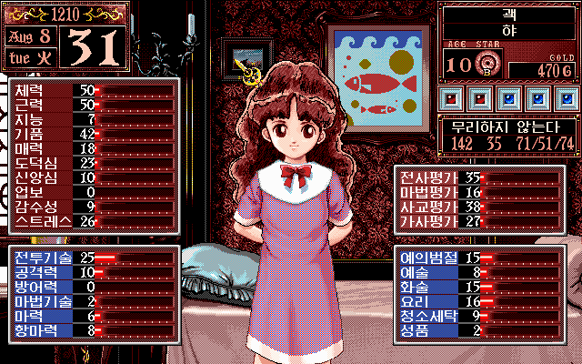
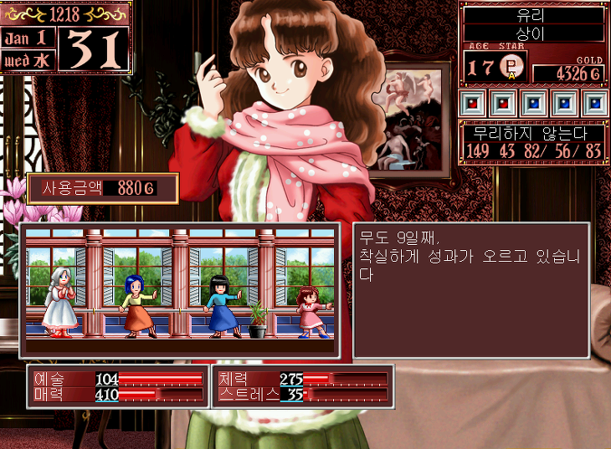
3. 게임 시스템
메인 시스템
육성 시스템
프린세스 메이커2의 육성 시스템을 참고.
이미지 출처 : 프린세스 메이커2

Slide 24
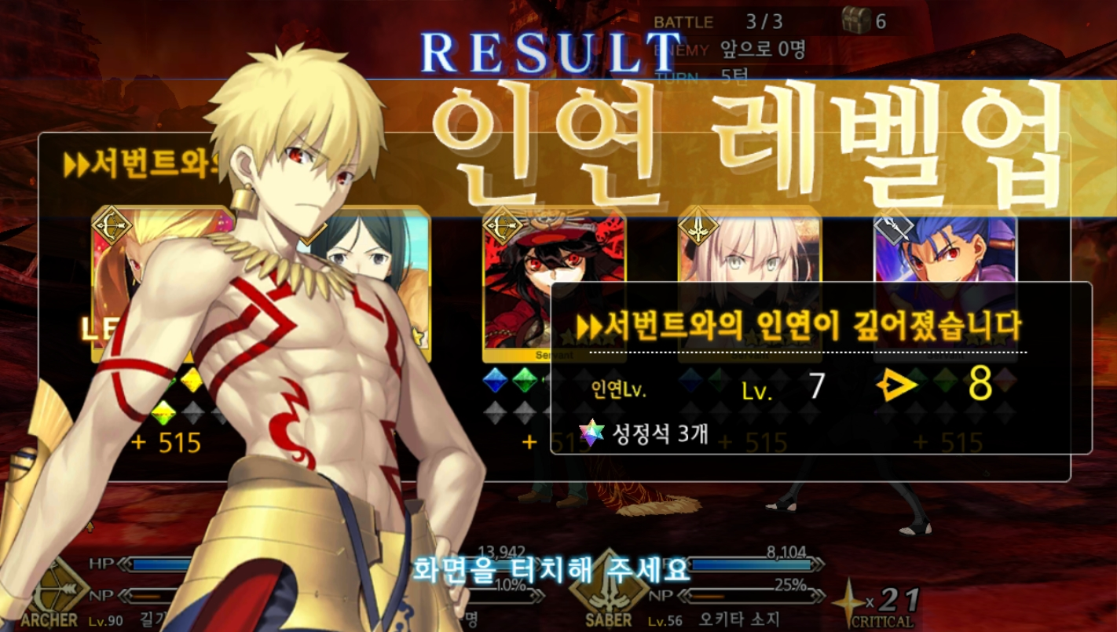
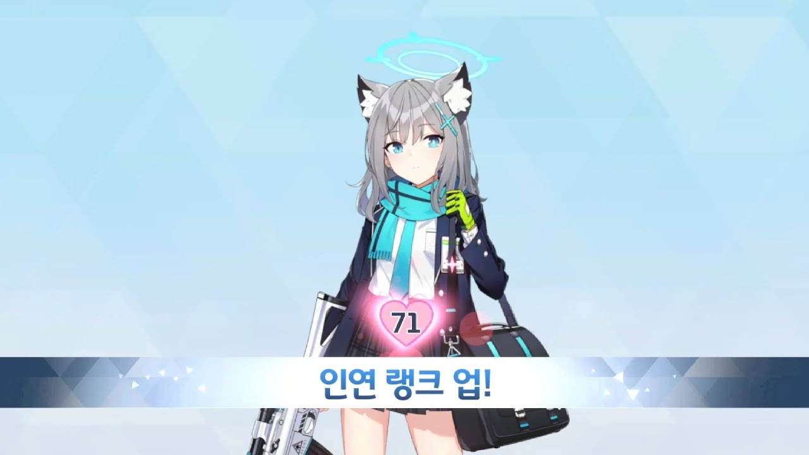
3. 게임 시스템
메인 시스템
호감도 시스템
출처 : 페이트 그랜드 오더
출처 : 블루 아카이브
페이트 그랜드 오더와 블루 아카이브에서는
호감도가 상승하면 보상 및 성능 향상으로 이어지는 시스템을 참고.

Slide 25
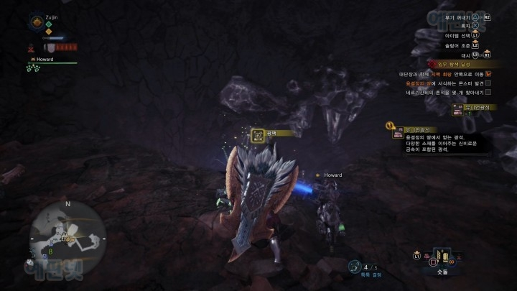
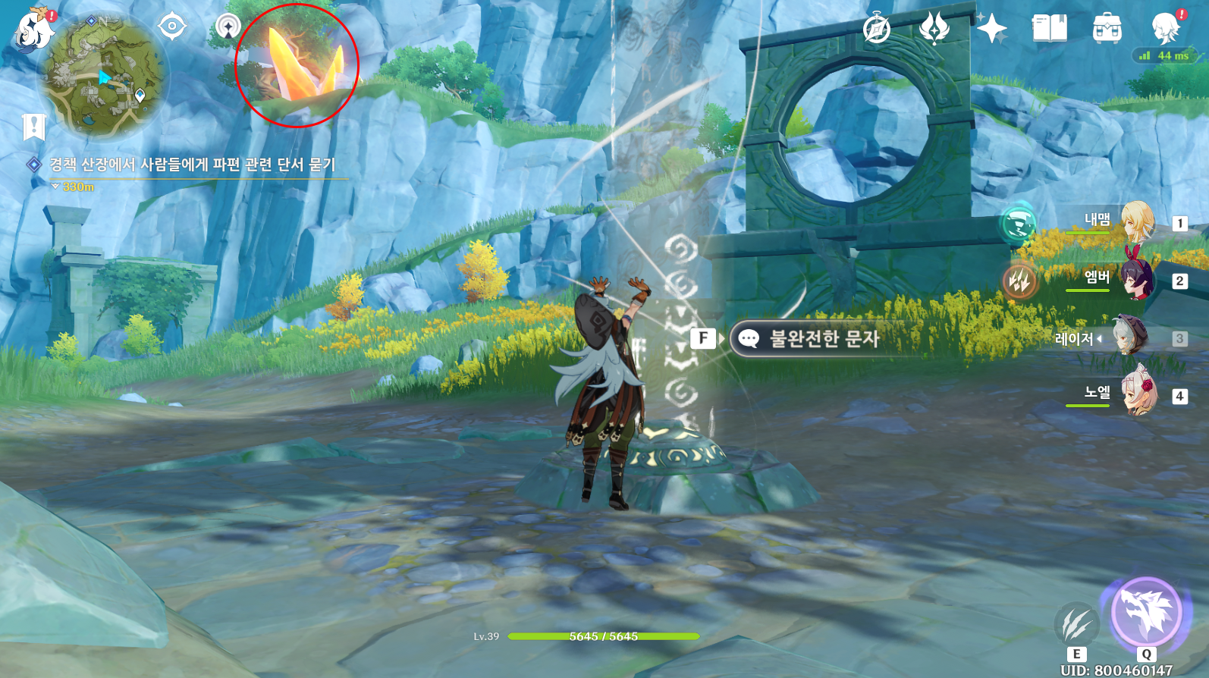
3. 게임 시스템
핵심 시스템
탐사 시스템
출처 : 몬스터 헌터 월드
출처 : 원신
몬스터 헌터 월드와 같이 몬스터를 사냥, 포획하거나 다양한 동식물을 수집.
+
원신의 유적지 및 유물 발굴을 참고.

Slide 26
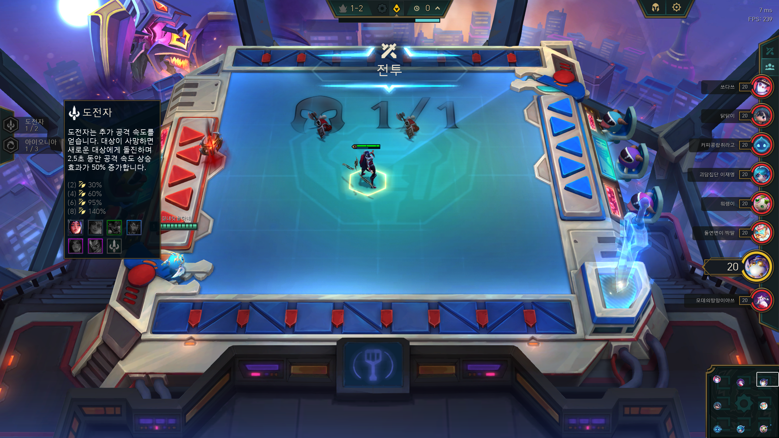
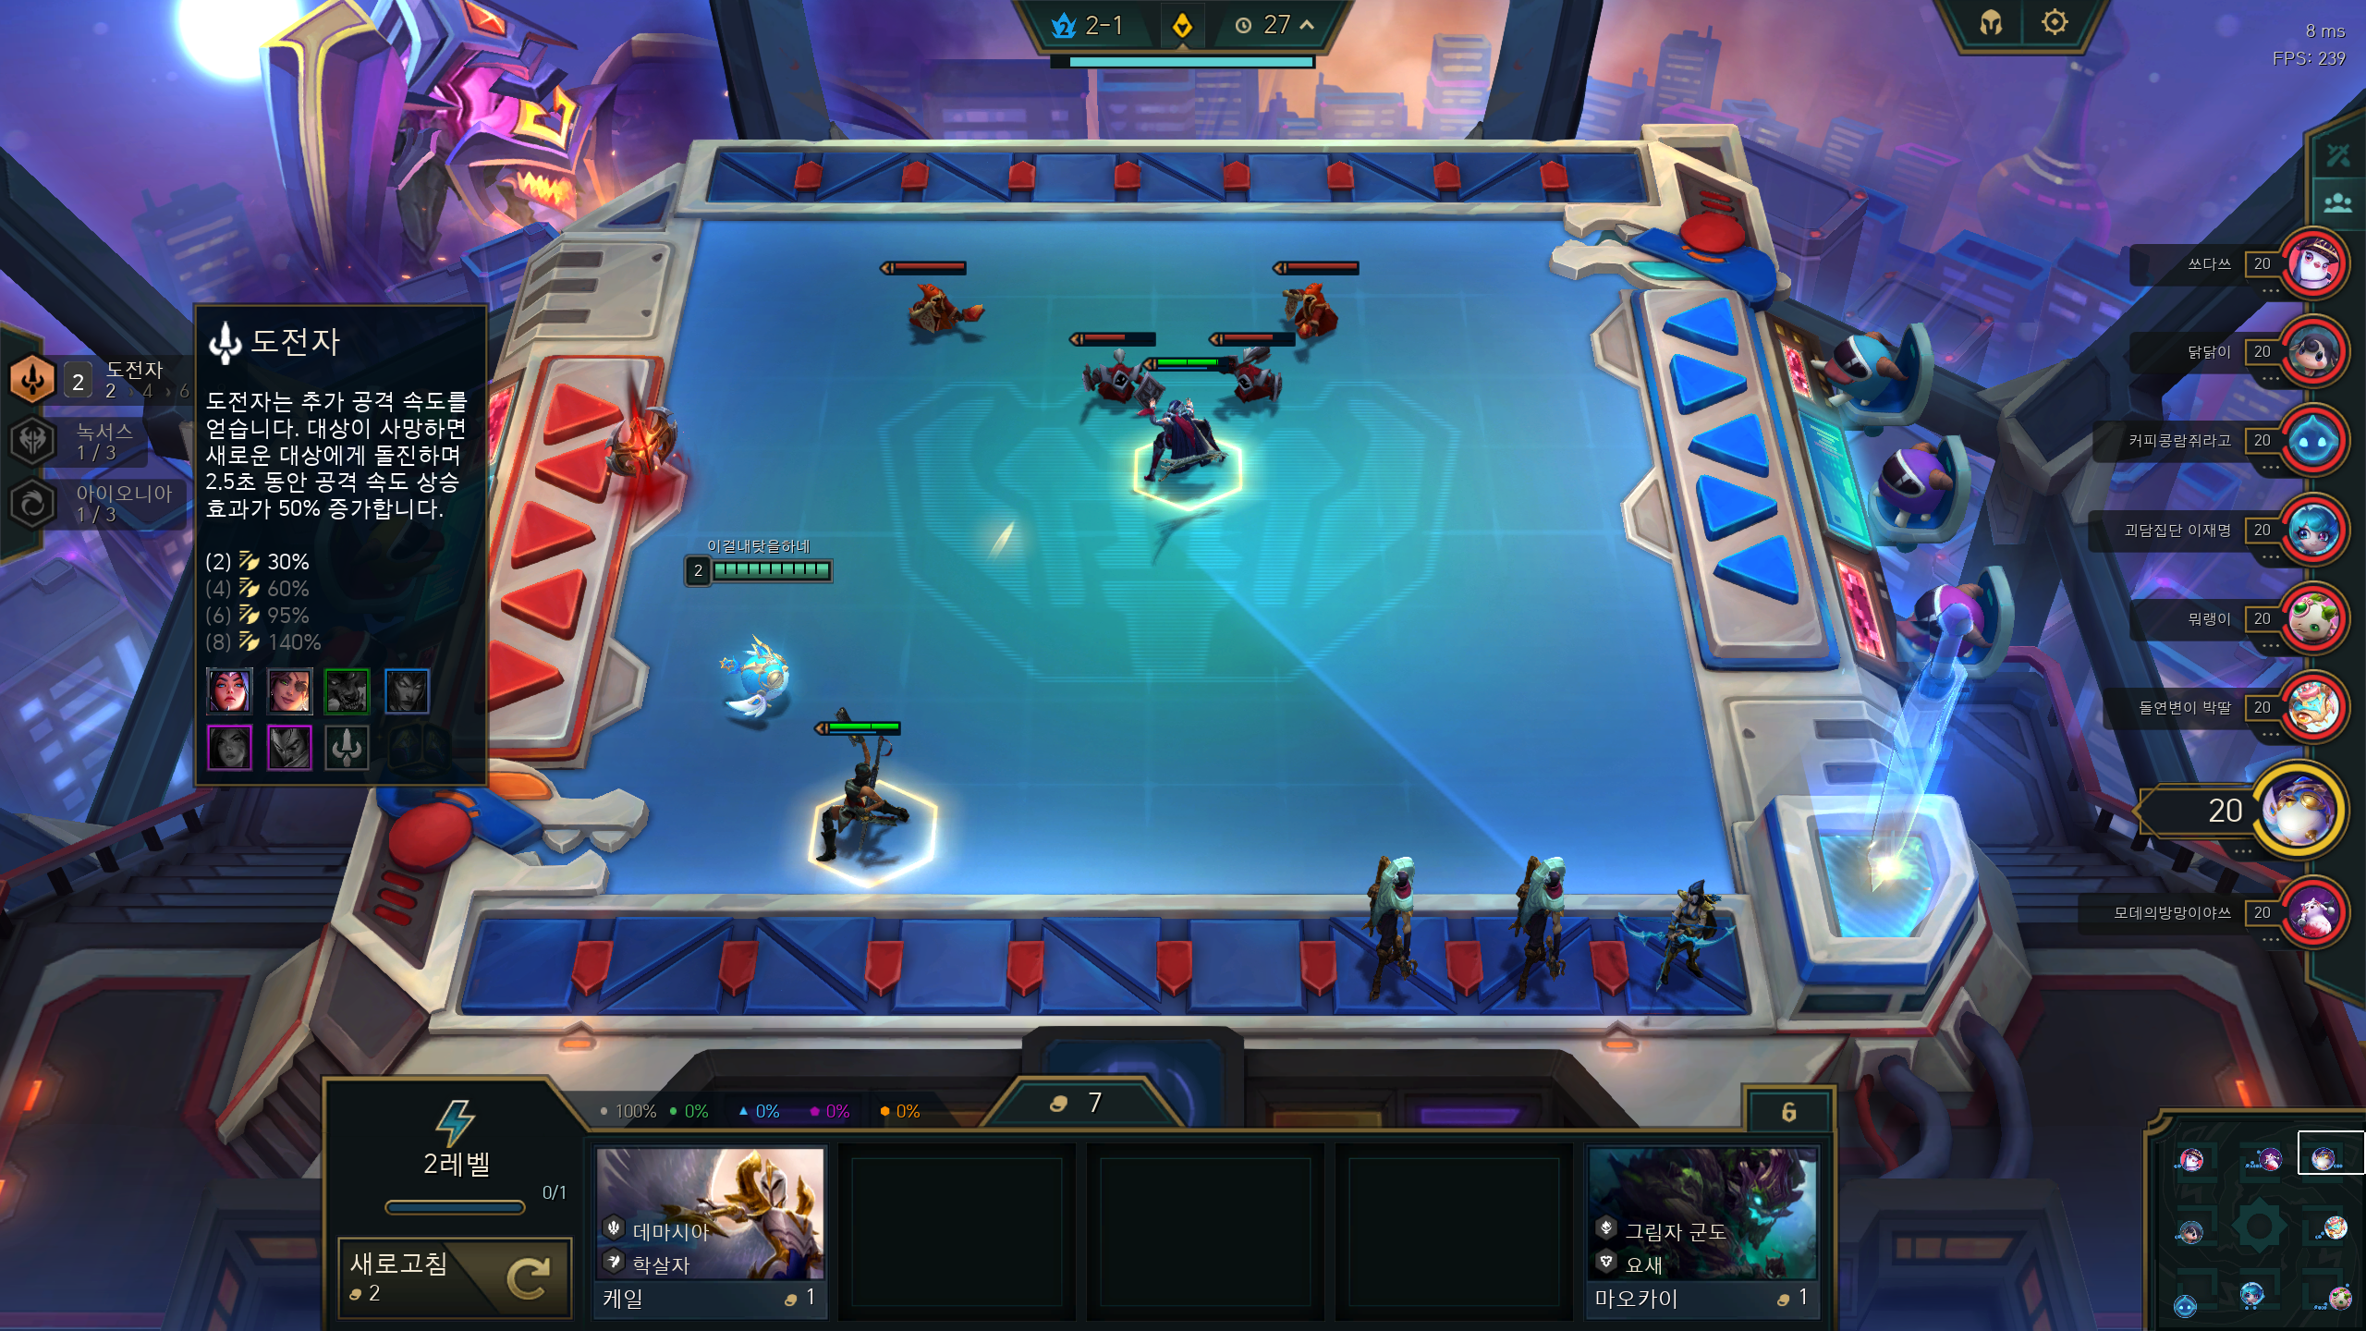
3. 게임 시스템
핵심 시스템
파티 시너지 시스템
전략적 팀 전투의 조합을 맞추는 시너지 시스템을 참고.
출처 : 전략적 팀 전투

Slide 27
수익 구조
1. BM

Slide 28
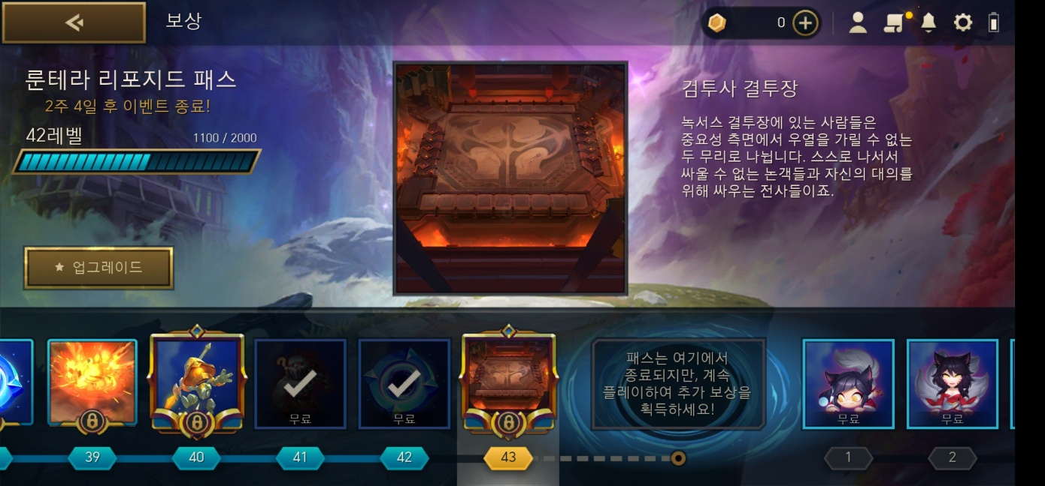
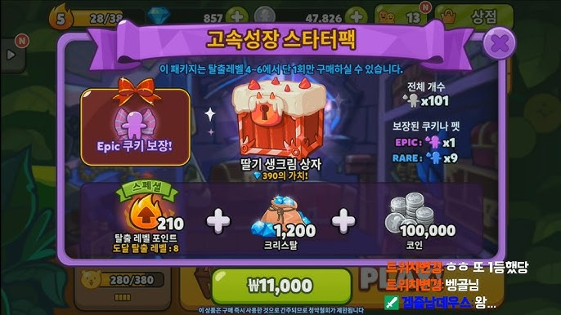
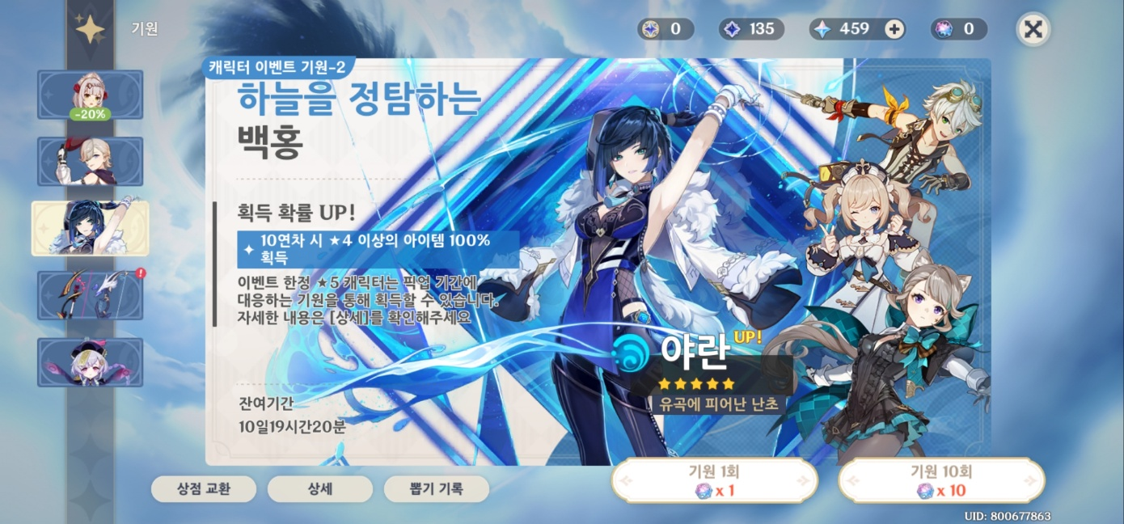
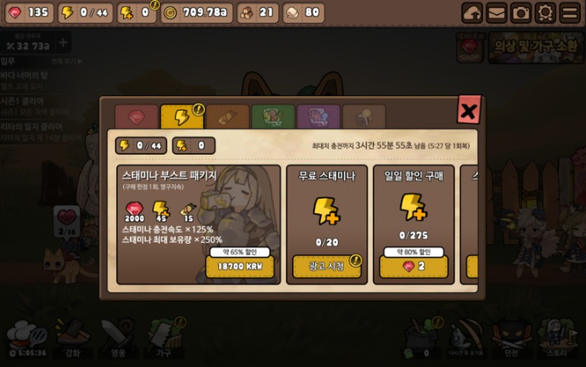
4. 수익 구조
BM
전략적 팀 전투 – 전투 패스
쿠키런 오븐브레이크 – 스타터 팩
출처 : 전략적 팀 전투
출처 : 쿠키런 오븐브레이크
원신 – 캐릭터 및 장비 뽑기
용사식당 - 보상형 광고
출처 : 원신
출처 : 용사식당

Slide 29
1. 개발 기간
2. 개발 비용
개발 계획

Slide 30
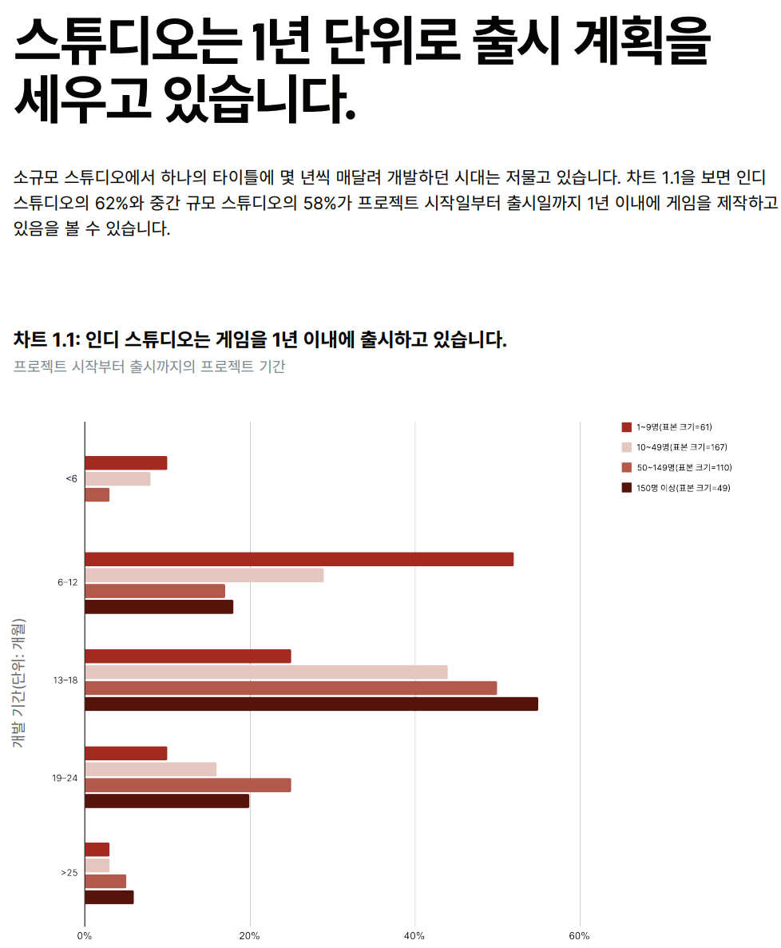
3. 개발 계획
개발 기간
기사 출처 : https://www.econovill.com/news/articleView.html?idxno=513923
개발 스펙 : 게임 플레이 화면 / 액션 전투로직 / 파티 조합 시너지 및 세팅 /
성장 시스템 / 캐릭터 특성 및 스킬 진화, 변화 / 100개의 스테이지 / 스테이지 화면
디자인 스펙 : 3D캐릭터 100종 / 캐릭터 일러스트 / UI리소스 / 게임 플레이 이펙트 / 3D 모델링, 텍스처링
예상 최소 인원 : 7명
기획 : 1명
디자인 : UI 1명, 3D 모델러 1명, 원화 및 배경 1명.
개발 : 클라이언트 2명, 서버 1명(데이터 관리 겸).
예상 개발 기간 : 12 ~ 14개월
출처 : 유니티 2023 게임 업계 보고서

Slide 31
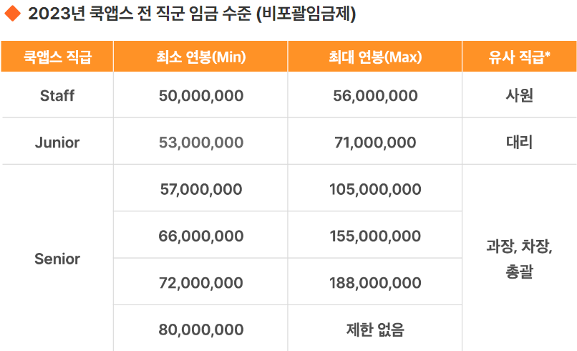
3. 개발 계획
개발 비용
기획자: 5,000만원
UI : 5,300만원
3D 모델러 : 5,300만원
원화 및 배경 : 5,300만원
클라이언트 : 5,700 만원 x 2
서버 : 5,300
총 인건비 = 3억 7600만원
예상 개발 비용 : 3억 7600만원(인건비)
+
α(엔진, 3d max, 어도비 프로그램 등)
출처 : 쿡앱스

Slide 32
감사합니다

